Slide 1
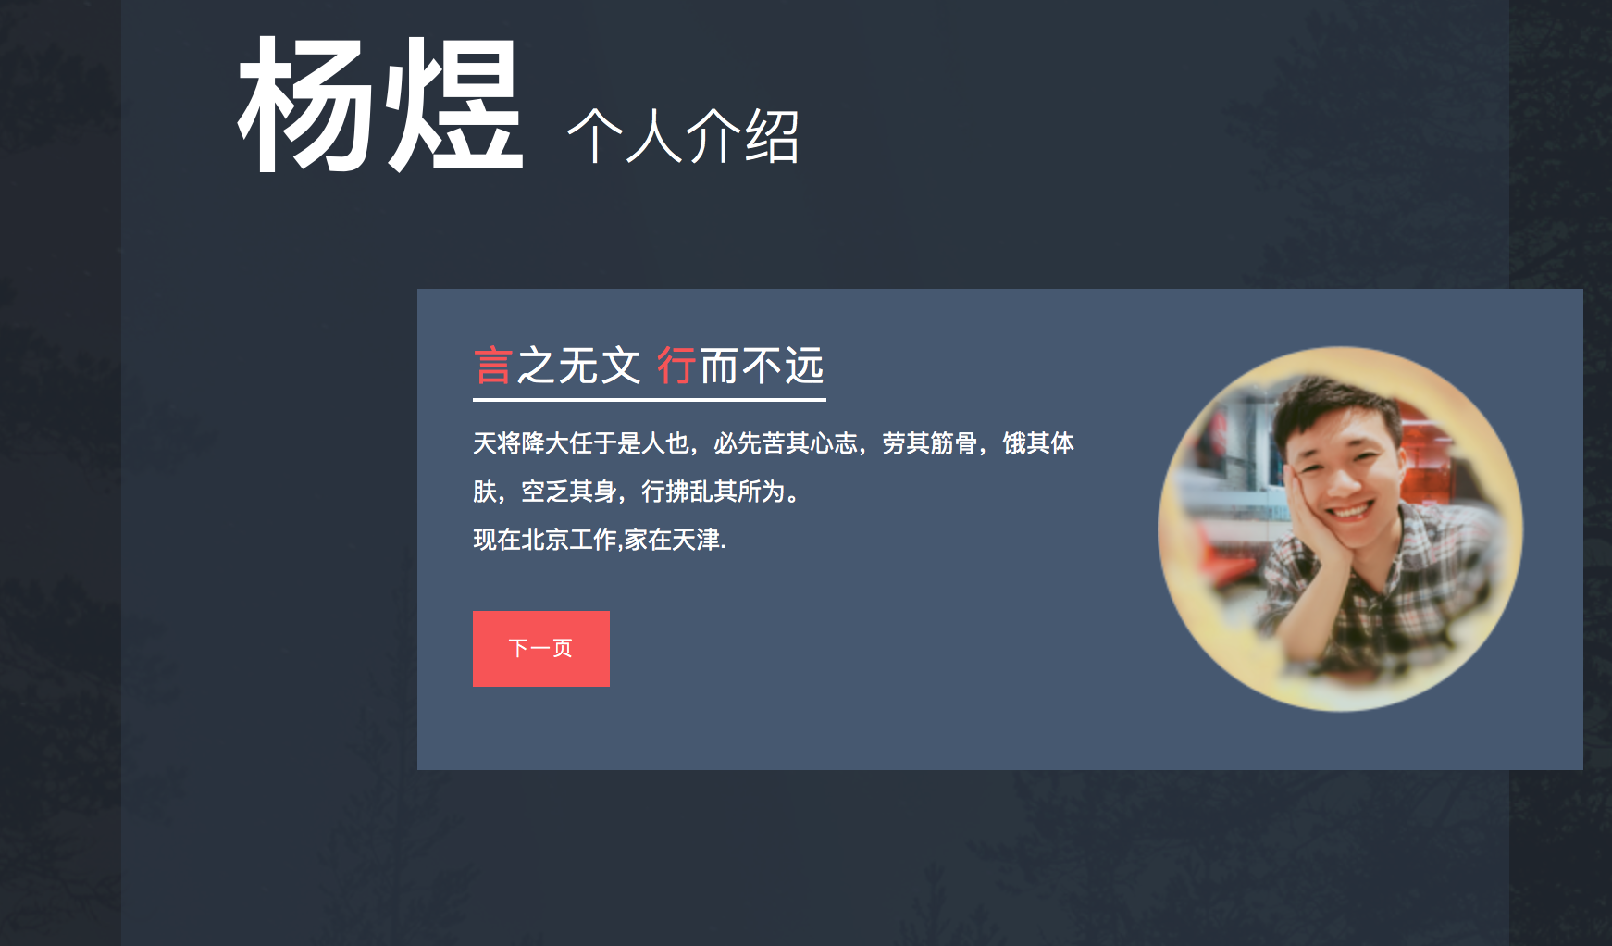
杨煜-介绍
个人主页:http://mr0yang.imwork.net/own/
项目组:炫舞手游
入职时间:4年
目前职级 :T5
申请职级:T6

Slide 2
能力提升点

Slide 3
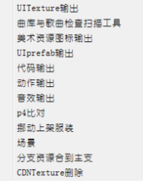
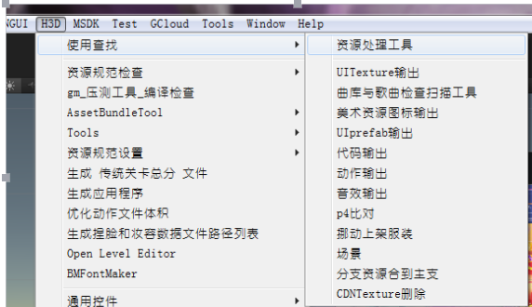
工作结果
独立完成的编辑器工具
资源清理工具,检测和移除不必要的资源,以达到更好且更规范的使用资源.
此工具分为两大功能,十几个子功能,期间需要和美术,策划,以及pm之间来回反复沟通
功能一:查找不需要的资源
这里列举了不同的资源类型,所对应的功能,查找出来的结果输出到配置中的输出路径
输出结果之后,部分机器删除,不确认的,人工确认删除.

Slide 4
资源清理编辑器功能二
ADD YOUR TEXT
标题数字等都可以通过点击和重新输入进行更改，顶部“开始”面板中可以对字体、字号、颜色、行距等进行修改。标题数字等都可以通过点击和重新输入进行更改。

Slide 5
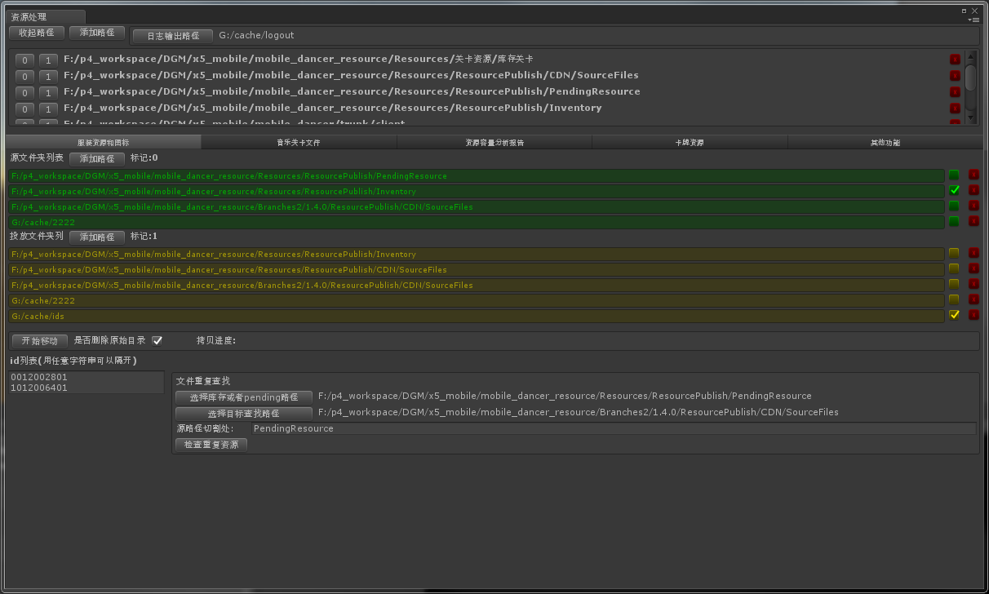
点击此处添加标题
工作结果
以下是资源清理工具的展示

Slide 6

点击此处添加标题
ADD YOUR TEXT
ADD YOUR TEXT
标题数字等都可以通过点击和重新输入进行更改，顶部“开始”面板中可以对字体、字号、颜色、行距等进行修改。标题数字等都可以通过点击和重新输入进行更改。
标题数字等都可以通过点击和重新输入进行更改，顶部“开始”面板中可以对字体、字号、颜色、行距等进行修改。标题数字等都可以通过点击和重新输入进行更改。
ADD YOUR TEXT
ADD YOUR TEXT
标题数字等都可以通过点击和重新输入进行更改，顶部“开始”面板中可以对字体、字号、颜色、行距等进行修改。标题数字等都可以通过点击和重新输入进行更改。
标题数字等都可以通过点击和重新输入进行更改，顶部“开始”面板中可以对字体、字号、颜色、行距等进行修改。标题数字等都可以通过点击和重新输入进行更改。

